Slide 1
Активизация познавательной деятельности в системе информационной работы

Slide 2
Информационный час - это
форма организации воспитательного процесса, направленная на формирование гражданской позиции, политической и информационной культуры обучающихся, расширение их кругозора, социализацию личности, что предполагает восприятие социального опыта, преемственность и сохранение национальных традиций и исторического наследия, участие в обсуждении экономических, социальных, политических и духовных проблем общества.
.

Slide 3
Информационный час
В зависимости от объема предлагаемого материала, количества рассматриваемых тем, формы рассмотрения информационные часы подразделяются на обзорные и тематические.

Slide 4
Обзорный информационный час
Это краткий обзор основных общественно значимых политических, социально-экономических, культурных и спортивных событий, произошедших за определенный отрезок времени в регионе, стране и мире:
внутренняя государственная политика;
внешняя государственная политика;
наиболее значимые события, произошедшие за рассматриваемый период в мире;
глобальные экологические проблемы и пути их решения;
новости науки, культуры, образования, здравоохранения, спорта Республики Беларусь, СНГ и других стран мира.

Slide 5
Тематический информационный час
Посвящен одной теме и используется для более глубокого обсуждения определенной актуальной проблемы.
Тематические часы по времени могут быть более длительными – до 45 минут.

Slide 6
Подготовка информационного часа
Определение темы информационного часа, постановка целей и задач.
Определение формы проведения информационного часа
Определение модератора (ведущего).
Разработка плана подготовки и проведения информационного часа.
Определение зон ответственности.
Разработка вопросов, конкретизирующих тему, подбор актуальных материалов по теме, подготовка раздаточных материалов, определение персональных и коллективных заданий для участников информационного часа с учетом уровня их подготовки и индивидуальных особенностей развития.
Комплексное методическое обеспечение, в том числе подбор актуальных материалов по теме.

Slide 7
Требования к информационному часу
Должен развивать умения анализировать, сравнивать, обобщать, делать свои самостоятельные выводы.
Мобильность. Информация должна быть актуальной, имеющей социальное значение.
Должен учить навыкам работы с различными источниками знаний.
Должен способствовать формированию ценностной ориентации личности.
Предлагающая информация должна быть беспристрастной.

Slide 8
Формы проведения информационных часов
Форму проведения информационных часов классный руководитель определяет в соответствии с выбранной темой («Информация +», «Информ-дайджест», «Спрашивали – отвечаем», «По страницам молодежных СМИ», «Беседа за «круглым столом», «Политическая дискуссия», «Информационный ринг», «Как это было», «Годы и люди», «Пресс-конференция», «Фотокамера смотрит в мир», викторина (обзорная и тематическая), встречи с интересными людьми, презентация или создание проекта газеты, буклета, путешествие по политической карте и др.

Slide 9
Методы проведения информационных часов
Для учащихся 1-4-х классов формы и методы занятий с элементами игры.
Для учащихся 5-8-х классов формы и методы занятий, которые максимально используют яркие эмоционально окрашенные факты.
Для учащихся 9-11-х классов – методы, позволяющие в наиболее полной мере выразить себя как субъекта познавательной деятельности, своё индивидуальное «Я»

Slide 10
«Пресс-турнир» по конкретным изданиям:
Для проведения пресс-турнира участники мероприятия делятся на группы, представляющие различные пресс-центры. Они могут быть посвящены определенным темам (рубрикам), а могут представлять конкретные издания. Во время подготовки каждая команда изучает свои издания, обдумывает вопросы для других команд (можно выпускать бюллетени по своей тематике – подборку наиболее интересных материалов, чтобы представители других команд имели возможность ответить на их вопросы), а также готовится к выступлению.

Slide 11
«Информационный журнал»
форма устного журнала, цель которого состоит в обобщении информации за определенный период времени о важнейших событиях политической, социально-экономической и другой жизни нашей страны и за ее пределами, в котором могут быть следующие странички: «Политическая», «Экономическая», «Новости искусства», «Спортивная» и др.

Slide 12
Информационный час «Я – редактор» (ножницы редактора)
Метод позволяет:
Научиться способам ориентации в средствах массовой информации;
Выделять наиболее значимые события;
Познакомиться с понятием «дайджест», общественно-политическая газета.
Материальное обеспечение (для каждого ученика): ножницы, газета, лист бумаги (А4).
Рекомендации.
Если вы хотите объяснить ученикам среднего школьного возраста, что такое общественно-политическая газета, откажитесь от пространных объяснений.
Подведите их к самостоятельному выводу о том, какими бывают газеты, после этого познакомьте с популярными общественно-политическими газетами.

Slide 13
"Фотокамера смотрит в мир"
- информационный час в форме поочередной демонстрации всеми учащимися фотографий из газет и журналов с кратким комментарием важнейших событий. После окончания мероприятия фотографии прикрепляются в соответствующий раздел на доску (стенд). Таким образом, смонтированный обзор событий остается на 3 - 4 дня для всеобщего обозрения.
Каждая группа учащихся накануне готовит одну фотографию и краткую информацию о ней. После выступления одноклассников учащиеся дают название заголовку статьи, где будет размещаться данная фотография. Каждая группа даёт разъяснения. Затем название вместе с изображением крепятся на листе бумаги.

Slide 14
«Беседа за круглым столом»
–
Форма изучения актуальной социальной проблемы и свободного обмена мнениями по ней. Беседа может быть начата тематическим выступлением ведущего или гостя информационного часа (историком, юристом, экологом, депутатом), а также просмотром видеофрагмента по проблеме. После этого учащиеся дополняют сообщение с мест, задают вопросы, организуется коллективный анализ проблемы и активный обмен мнениями. В заключение формулируются выводы по теме (например: «Права молодежи в Беларуси», «Чернобыль: вчера, сегодня, завтра», «Профилактика правонарушений среди учащейся молодежи» и др.).

Slide 15
–
«Политическая дискуссия»
Тематический информационный час с целью исследования проблемных и спорных политических вопросов («Альтернативная служба в армии», «Международный терроризм: где же выход?», «Нужен ли нам союз с Россией?»). Участники заранее делятся на группы, имеющие разные или противоположные мнения. В результате коллективного творческого мышления у учащихся формируются умения анализировать политическую жизнь, видеть противоречия действительности и находить пути их решения.

Slide 16
–
«Пресс-конференция»
Форма тематического информационного часа с элементами ролевой игры. Участники пресс-конференции – «журналисты» и «фотокорреспонденты» – интервьюирует докладчика, выступающего в роли политика, учёного и т.д.

Slide 17
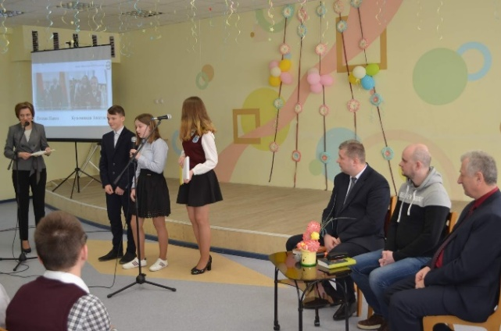
–
«Ток-шоу»
Форма тематического информационного часа, где гостю (обязательно интересной и значимой персоне) задают вопросы участники мероприятия. Обязательные атрибуты: мультимедийное оснащение, «счетчик вопросов», желательно видеоролик (презентация) о приглашенной персоне «Знакомьтесь – ….», выбор лучшего вопроса.

Slide 18
–
«Тематический блиц-опрос»
Представляет собой собственные видеосюжеты учащихся по определенной тематике для последующего обсуждения (в холле, столовой и т.п.). Результат состоит в том, что приходится невольно вникнуть в проблему, согласиться или поспорить с высказанным мнением.
.

Slide 19
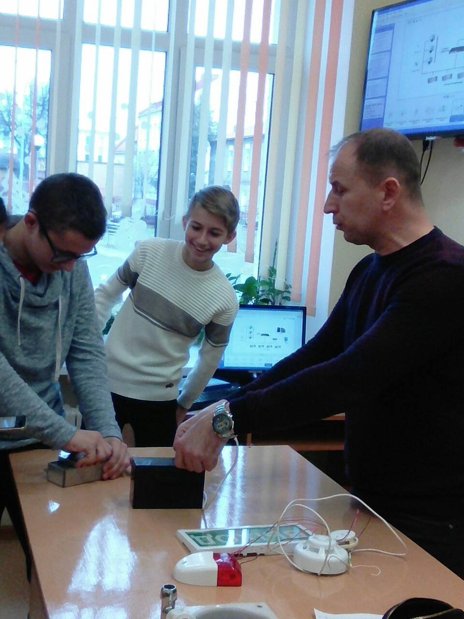
«Мастер-класс»
–
Эффективная форма
передачи знаний и умений,
обмена опытом, обучения
и воспитания. Во время
мастер-класса специалист
рассказывает и показывает,
как применять на практике
новую технологию или метод.

Slide 20
«Как это было»
- форма тематического информационного часа, анализирующая одно из значимых событий по примеру одноименной телепередачи. Ведущий дает основные исторические и политические справки, представляет гостей и организует диалог. Выступления должны быть краткими (3-5 мин.) и посвящены конкретному факту, позволяющему углубить и разнообразить знания слушателей. Рекомендуется использование видеоматериалов, фотоиллюстраций и т.п.

Slide 21
Метод проектов на информационных часах
Какие проекты можно реализовать на информационных часах:
В качестве формы материализации результатов проекта может быть использован любой источник общественно значимой информации: газета, журнал, страница энциклопедии, доска почета, карта, коллекция марок, справочник, альмонах, рекламный буклет, фотоальбом, видеоролик, фильм и т.д.
С чего начать?
С беседы с учащимися. Обсудить цели, задачи, этапы подготовки, тему, форму проекта, роли.

Slide 22
Метод проектов на информационных часах
При каких условиях целесообразно осуществлять проект на информационных часах?
Если перед учителем в перспективе стоит задача проведения тематического информационного часа, с глубоким обсуждением проблемы.
Тематика: «Доска почёта», «Международная панорама», «Ретроспективный взгляд», «Подписная компания», «Выставка проектов»

Slide 23
Метод «Ретроспективный взгляд».
Метод позволяет: обеспечить условия для
формирования навыков и умений аналитической работы с
источниками экономической информации,
аргументирования своей позиции, приобретения навыков
Сотрудничества в команде.
Объектом исследовательской деятельности
являются:
тенденции социально-экономического развития Беларуси
за определенный период времени.
Результаты работы учащиеся оформляют
в виде графика и схем, отражающих развитие экономики
за последние годы, прогноз развития на ближайшее время.

Slide 24
Информационный плакат - результат проектной деятельности
https://www.thinglink.com/card/1497288357888131075

Slide 25
Игры. Рекомендации:
Вовлекайте учащихся в процесс подготовки к игре.
Дайте возможность проигравшим отыграться, объявив о возможности проведения матча-реванша по той же теме на другом занятии.
Выявив команду победителя в классе, предложите её членам провести соревнование со сборной командой из параллельного класса.
Широко используйте опыт интеллектуальных игр.
Тематика игр: «Волшебный чемодан», лотто «Лидчина: вчера, сегодня, завтра».

Slide 26
Викторины. Рекомендации:
Желательно проводить накануне праздников, тема которых в них будет раскрываться.
Хорошо воспринимаются викторины с предметной и иллюстративной наглядностью.
Эффективной формой работы является предварительная подготовка группа учащимся по указанной теме.
Тематика: викторина как элемент информационного часа «Знаешь ли ты свой город?», «Народная мудрость» «Памятные даты Беларуси», час-викторина «Беларусь моя синеокая»

Slide 27
Викторина с использованием иллюстраций

Slide 28
«Школа юного информатора»
№ п.п. | Мероприятия | Время проведения | Ответственные за проведение
2. | Информационный всеобуч: - «Обязанности информационного сектора в классе» (знакомство юных информаторов с их обязанностями в классе) - «Что такое информационный час?» (знакомство с видами информационных часов) «Информационные источники» (характеристика источников информации) «Газеты и журналы Беларуси пишут для детей» (обзор молодёжных печатных СМИ, участие в подписной кампании) «Как интересно и с пользой провести информационный час?» (знакомство с различными формами работы) «Как работать над статьей?» (памятка) - «Смотрим и обсуждаем» (работа с видеосюжетами, новостными роликами) | На протяжении учебного года | Лиханова Н.А. Члены Пресс-клуба

Slide 29
«Школа юного информатора»
№ п.п. | Мероприятия | Время проведения | Ответственные за проведение
3. | Практическая часть. Работа с электронными материалами: «Интернет-ресурсы на информационных часах» «О сайте школы» - «По материалам детского правового сайта» - «Использование мультимедийных презентаций» | 1 раз в четверть | Лиханова Н.А. Круглый П.Ф. Лиханова Н.А. Фонасова И.Э.
4. | Практическая часть. Подготовка юных информаторов к проведению информационного часа по различной тематике: - «Здоровый образ жизни» - «Экономия и бережливость» - «Подросток и закон» - «Беларусь сегодня» | 1-2 раза в четверть | Лиханова Н.А.
5. | Практическая часть. Подготовка к выпуску настенных газет, бюллетеней, плакатов по тематике | 1 раз в четверть | Лиханова Н.А. Классные руководители
6. | Акция «Пресс-клуб Школе информатора» (мастер-класс) | Май | Лиханова Н.А. Члены Пресс-клуба

Slide 30
Памятка Информационный час «Избирательная система Республики Беларусь»
1.Вступительная беседа
- Какое важное событие для нашей страны проходило в воскресенье, 09 августа 2020г.? (Президента Республики Беларусь)
- Почему это важное событие? (Так как от выборов зависит будущее нашей страны)
- В каких документах указано, как проходят выборы Президента Беларуси? (Выборы регулируются Конституцией Республики Беларусь и Избирательным кодексом Республики Беларусь)
- Кто решает, кого изберут Президентом? (Народ: наши родители, дедушки, бабушки и другие взрослые люди, которым исполнилось 18 лет)

Slide 31
Памятка Информационный час «Избирательная система Республики Беларусь»
2. Работа с документами (Конституцией)
Учащимся предлагается ответить на вопросы, ответы на которых можно найти в основном законе нашей страны – Конституции Республики Беларусь.
Кто такой Президент?
При каких условиях человек может стать Главой нашего государства?
На сколько лет избирается Президент в Республике Беларусь?
Сколько нужно собрать в поддержку подписей, чтобы выдвинуть свою кандидатуру?
Как определить, кто одержал победу в президентских выборах?

Slide 32
Памятка Информационный час «Избирательная система Республики Беларусь»
3. Лекция «Избирательное право в РБ» (текст лекции прилагается)
Вопросы по лекции:
- Какие принципы избирательного права действуют в нашей Республике?
- В чём заключаются основные обязанности избирательных комиссий?
- Для чего в страну во время выборов приезжают международные наблюдатели?
4. Мини-дискуссия «Необходимо ли участвовать в выборах?» (каждый высказывает свою точку зрения и аргументирует её)

Slide 33
СПАСИБО
ЗА ВНИМАНИЕ!
.

